Slide 1
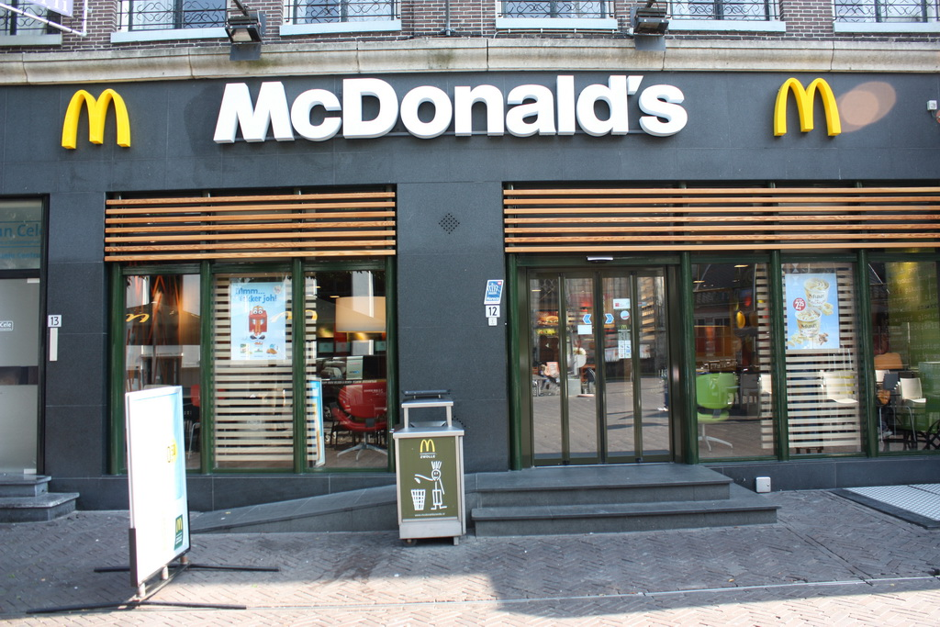
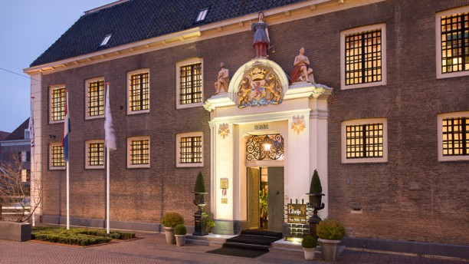
Mc Donalds
De Librije

Slide 2
Plaats
De Librije is gevestigd in Zwolle aan de
rand van de binnenstad
Het pand is statig, heeft allure met een aansprekende gescheidenis
De parkeer gelegenheid is beperkt naast het restaurant. In de nabije omgeving is parkeren geen problem
Goede bereikbaarheid met auto, fiets en OV

Slide 3
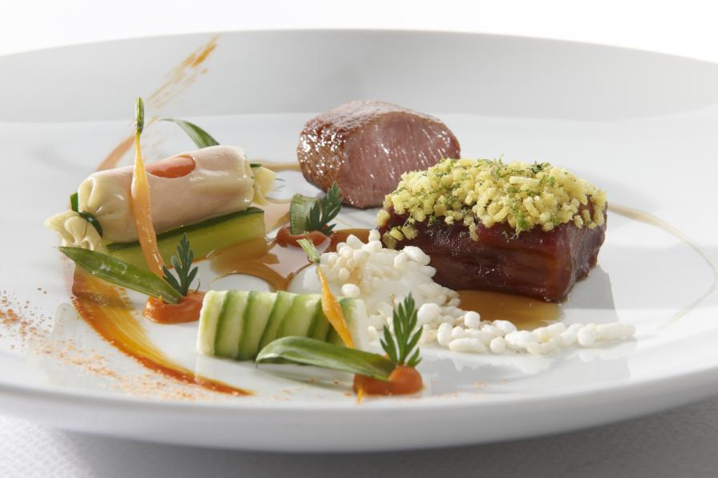
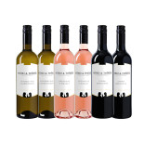
Producten
Een dinerkaart met exclusieve gerechten
Luxe wijnen (bij elk gerecht een mooie bijpassende
wijn als wijnarrangement)
Likeuren, Wishkey, Port wijnen
Uit eten gaan is een beleving
Dieetwensen kunnen worden
toegepast
Delicatessenzaak en hotel

Slide 4
Personeel
Goed geschoold personeel, zowel in de keuken als de gastheren en -dames
Er worden hoge eisen gesteld aan inzet en motivatie
Personeel heft een grote verantwoordelijkheid voor een kwalitatief hoogwaardig product.
Mogelijkheid tot opleiding in het bedrijf

Slide 5
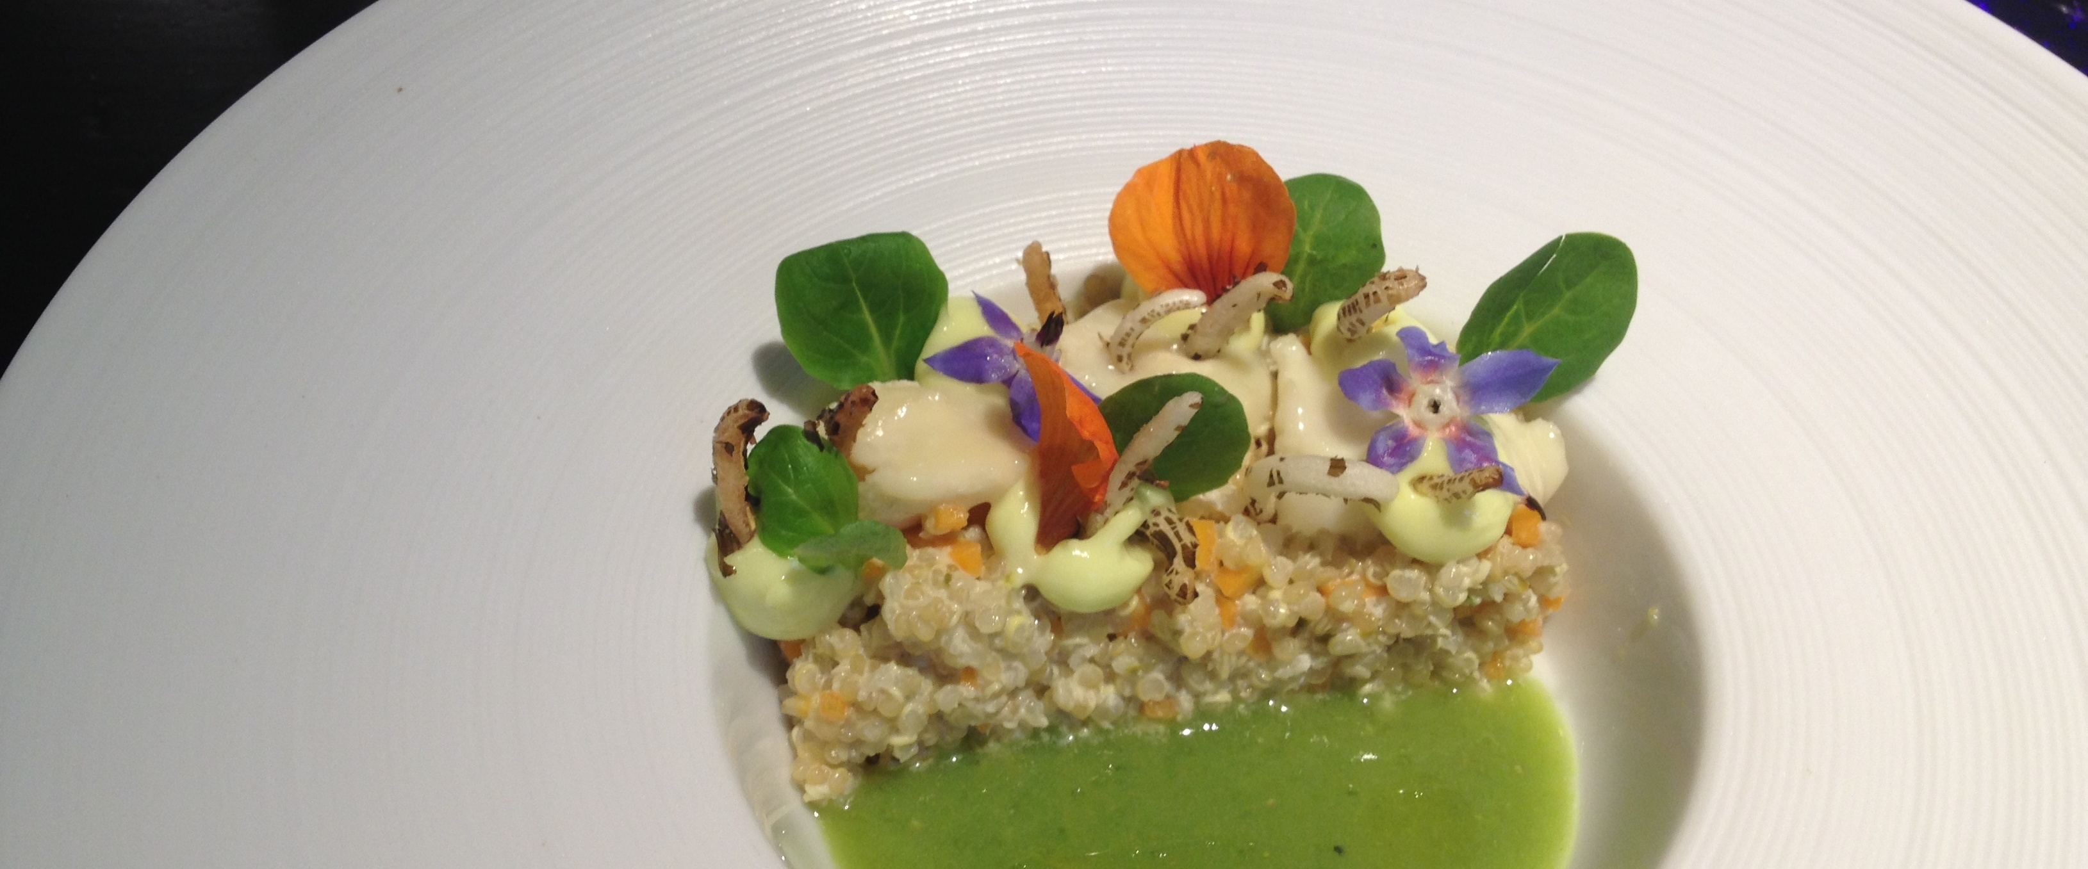
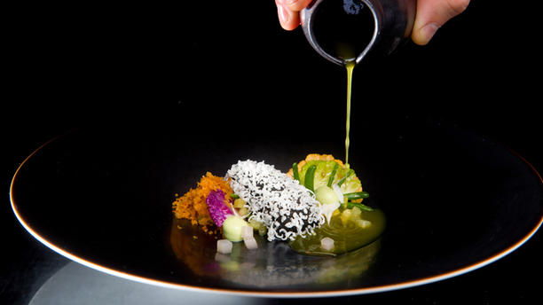
Promotie
Facebook
Website
Mond op mond
TV
Bladen

Slide 6
Presentatie
Verzorgd personeel
Logo
Pand
Gastvrijheid
Etc.

Slide 7
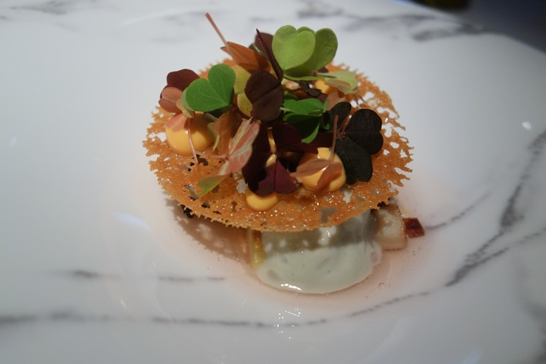
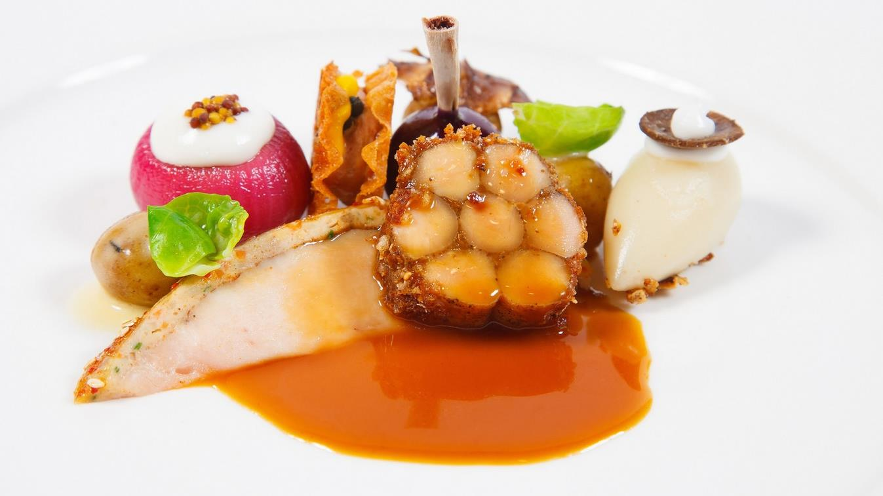
Prijs
Hoge prijzen voor exclusieve gerechten

Slide 8
Plaats
Zit regelmatig in de binnenstad maar met name bij bedrijventerreinen en langs de snelweg.
Er is in de meeste gevallen genoeg parkeergelegenheid. De binnenstad is voetgangersgebied. Hiervoor is geen parkeergelegenheid nodig
Bereikbaarheid is goed

Slide 9
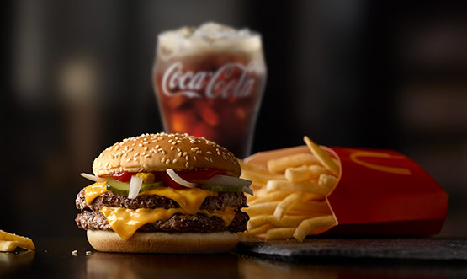
Product
Vaak grote porties fastfood
Veel standaardmenu’s
Standaard gerechten
Weinig ruimte voor dieetwensen
Frisdranken
Eten snel op tafel op tray

Slide 10
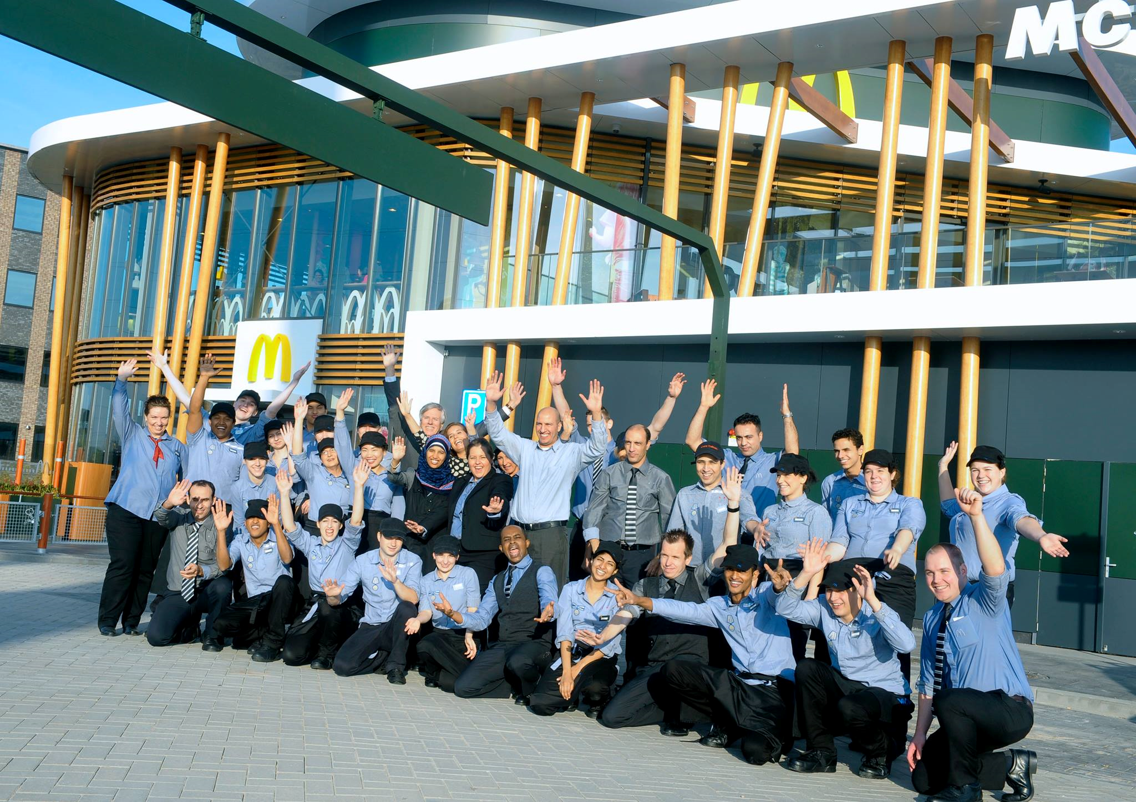
Personeel
Relatief veel personeelop verschilende ‘stations’ Mc Drive, keuken, balie, schoonmaak
Minimale opleiding. Ook zonder horeca opleiding of –ervaring.
Beperkte verantwoordelijkheid.
Minimale gastvrijheid
Lage servicegraad

Slide 11
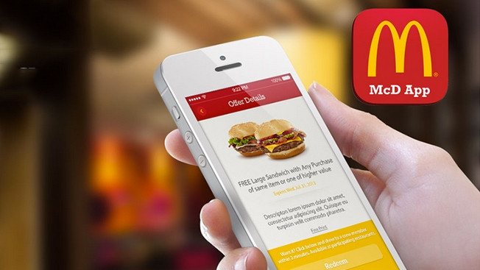
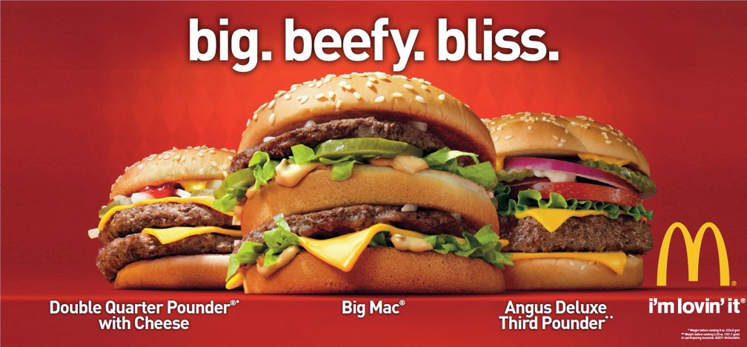
Promotie
Tv
Tijdschriften
Langs de weg (M)
Facebook
App met kortingen
Website

Slide 12
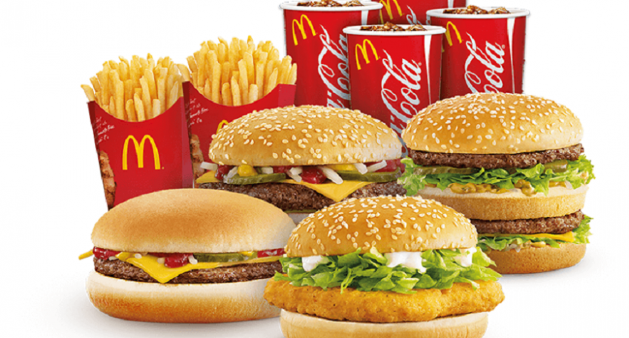
Presentatie
Standaard presentatie wereldwijd (herkenbaarheid)
Herkenbaarheid kleuren en vormen
Bedrijfskleding
Gerechten eenduidig

Slide 13
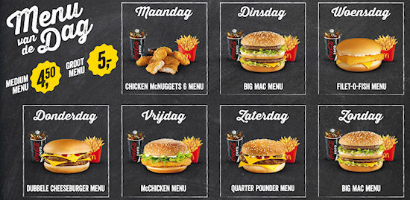
Prijs
Lage prijzen

